Slide 1

Herzlich Willkommen
zur Firmvorbereitung
Threema-
Es geht los!

Slide 2
Threema-Es geht los!
Worum geht's?
Die Erzdiözese Freiburg untersagt die Nutzung des Messengers „WhatsApp“.
Grund: Die Sicherheit persönlicher Daten ist dort nicht gewährleistet.
Das kirchliche Datenschutzgesetz (KDG) verbietet die Nutzung solcher Server.

Slide 3
Threema-Es geht los!
Die Erzdiözese folgt damit anderen deutschen Diözesen sowie anderen Unternehmen und Einrichtungen, die „WhatsApp“ für den dienstlichen Gebrauch nicht erlauben.

Slide 4
Threema-Es geht los!
Gut zu wissen:
Threema lässt sich komplett anonym nutzen: Keine Telefonnummer, keine Mailadresse.
Die Kontaktdaten sind verschlüsselt auf Ihrem Smartphone, werden nicht im Kontakte-Ordner gespeichert und können von keiner anderen App ausgelesen werden
Alle Rechte, insbesondere Bildrechte Bleiben bei den Nutzern.
Keine Werbung
Newsletter sind erlaubt.
Die App verwendet ein sicheres Verschlüsselungsprotokoll. Sie speichert die Daten nicht auf Servern. Sie können daher auch nicht gehackt werden und das Unternehmen kann sie nicht für andere Zwecke verwenden.

Slide 5
Threema-Es geht los!
Das Angebot:
Die Erzdiözese unterstützt die Nutzung des datensicheren Messengers „Threema Work“.
Das Geschäftsmodell besteht nicht in der Vermarktung von Kundendaten, sondern im Verkauf der App.

Slide 6
Threema-Es geht los!
Die Erzdiözese Freiburg bezahlt für alle Teilnehmerinnen und Teilnehmer pastoraler Angebote,
z.B. Jugendgruppenmitglieder oder Firmgruppen,
„threema work“ als aktiven Beitrag zum Schutz persönlicher Daten im kirchlichen Leben.

Slide 7
Threema-Es geht los!
Nutzungserlaubnis für unter 16-Jährige
Threema darf erst ab 16 genutzt werden. Wer jünger ist, braucht die schriftliche Einverständniserklärung der Erziehungsberechtigten.

Slide 8
Threema-Es geht los!
Einverständniserklärung zur Nutzung von Threema
Die Erzdiözese Freiburg verschenkt an Mitarbeiter/innen und Jugendliche in der kirchlichen Arbeit kostenlose threema-Zugänge - als Beitrag zur Datensicherheit nach geltendem Recht.
Bei unter 16-jährigen ist dazu die Erlaubnis der Erziehungsberechtigten nötig, falls der MessengerDienst nicht anonym genutzt wird.
Nähere Auskunft zur Altersbeschränkung bei threema finden Sie im Internet unter: www.ebfr.de/threemAlter

Slide 9
Threema-Es geht los!
Eine Firmbegleiterin / Ein Firmbegleiter wird Koordinator/in.
Sie / Er gründet auf threema eine Gruppe, nimmt Kontakt zum threaamAngel auf [Name/Kontaktdaten] und verteilt die Zugangsdaten.

Slide 10
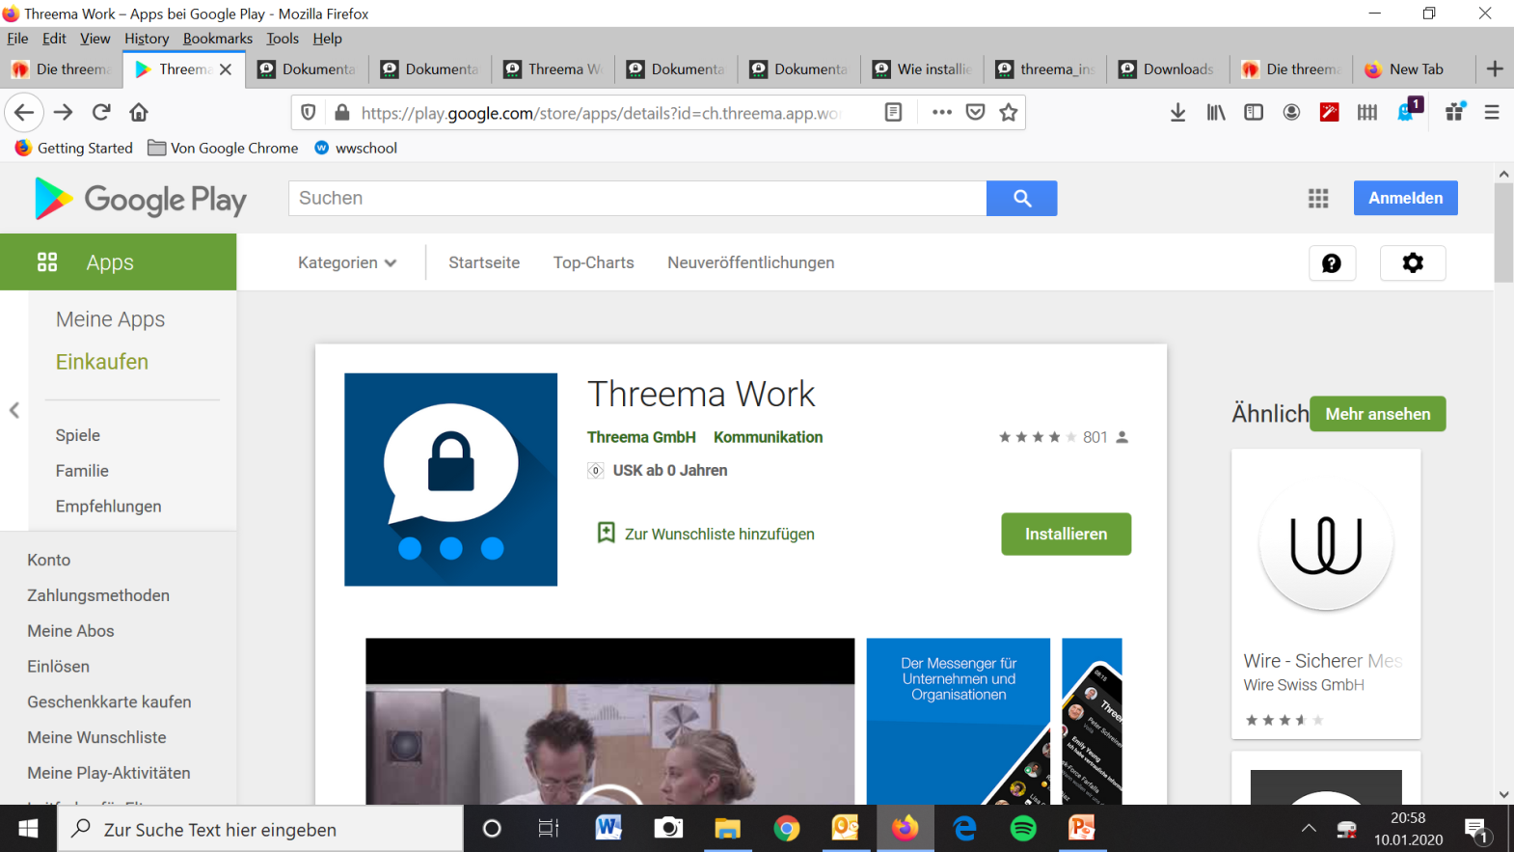
Threema-Es geht los!
Im App Store „threema work“ herunterladen und installieren

Slide 11
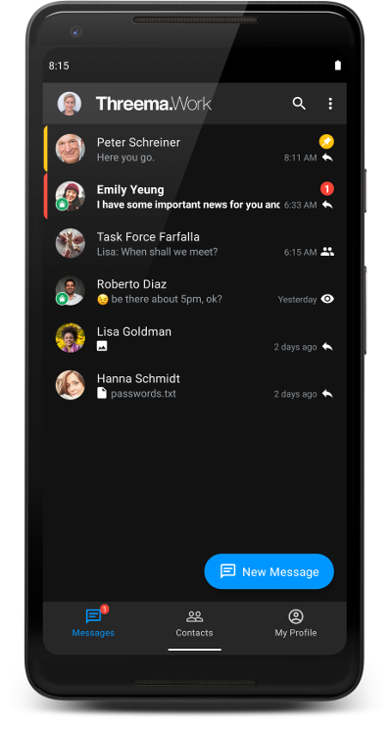
Threema-Es geht los!
Hier verbirgt sich der threema-ID Scanner!

